Slide 1

국내 지역 별
여행 ∙ 관광 통계
빅데이터 UI 전문가 양성(파이썬, R)
김광수,박광염,박설아,탁나은

Slide 2
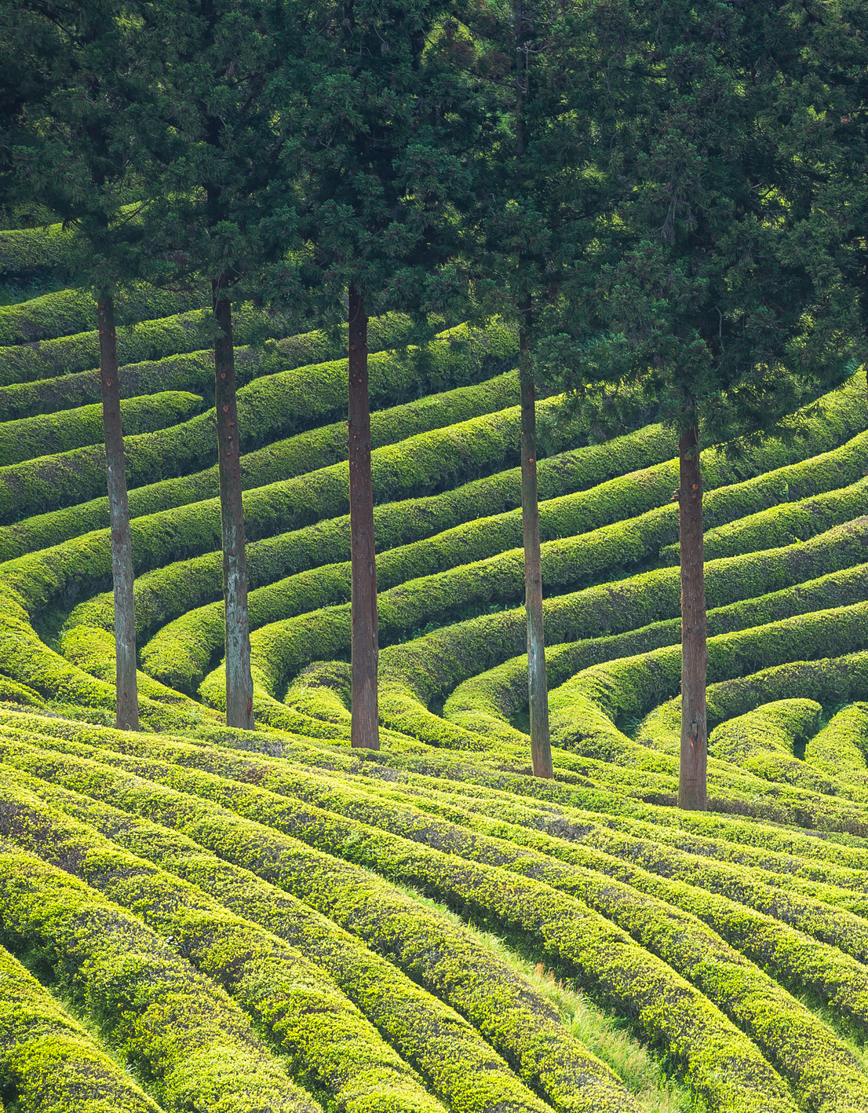
01
주제 및 목적
INDEX
02
연구방법 및 과정
03
데이터 분석
04
시각화
05
결론

Slide 3

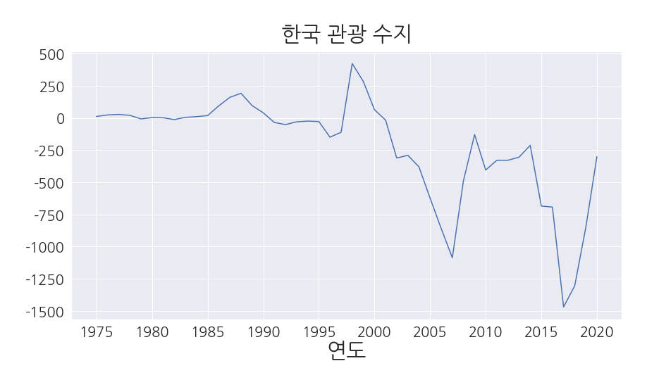
01 주제 및 목적
한국 관광 수지의 지속적인 적자 속
현황 국내여행의 정보를 취합하여
지역특색을 수치화하고
코로나 이후 국내여행 정보제공 및

Slide 4
02 연구 방법
1. Matplotlib을 사용하여 분석 데이터 시각화
2. Folium을 사용하여 분석 데이터 지도 시각화
3. Selenium을 사용하여 크롤링한 각 지역별 여행 자료 WordCloud
4. 수집데이터를 토대로 연관분석

Slide 5
04 연구가설

Slide 6
05 데이터 분석

Slide 7
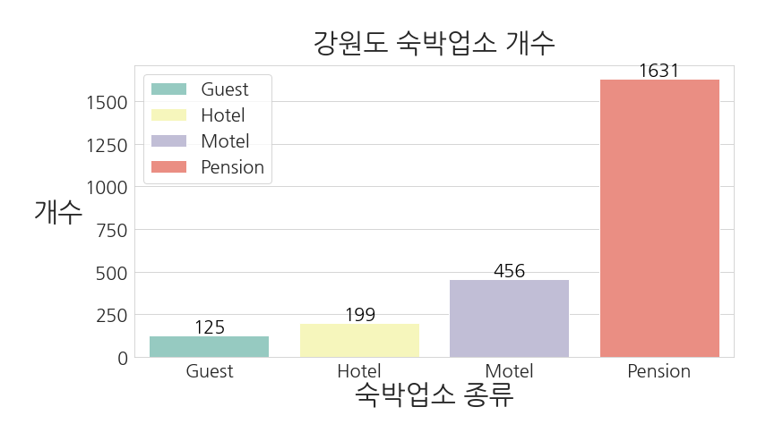
06 시각화

Slide 8
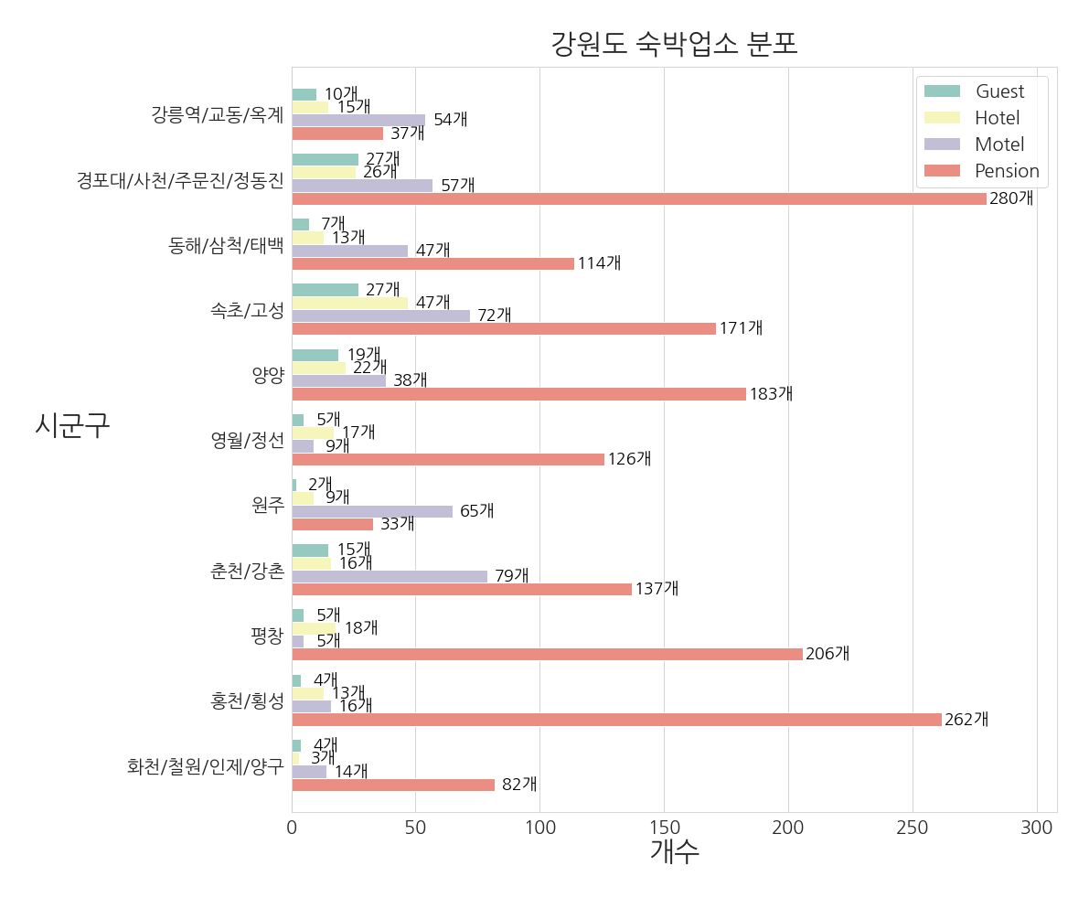

Slide 9
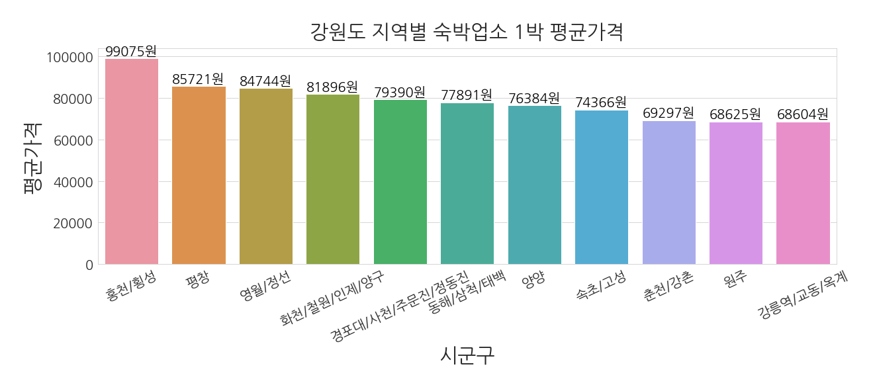
06 시각화

Slide 10
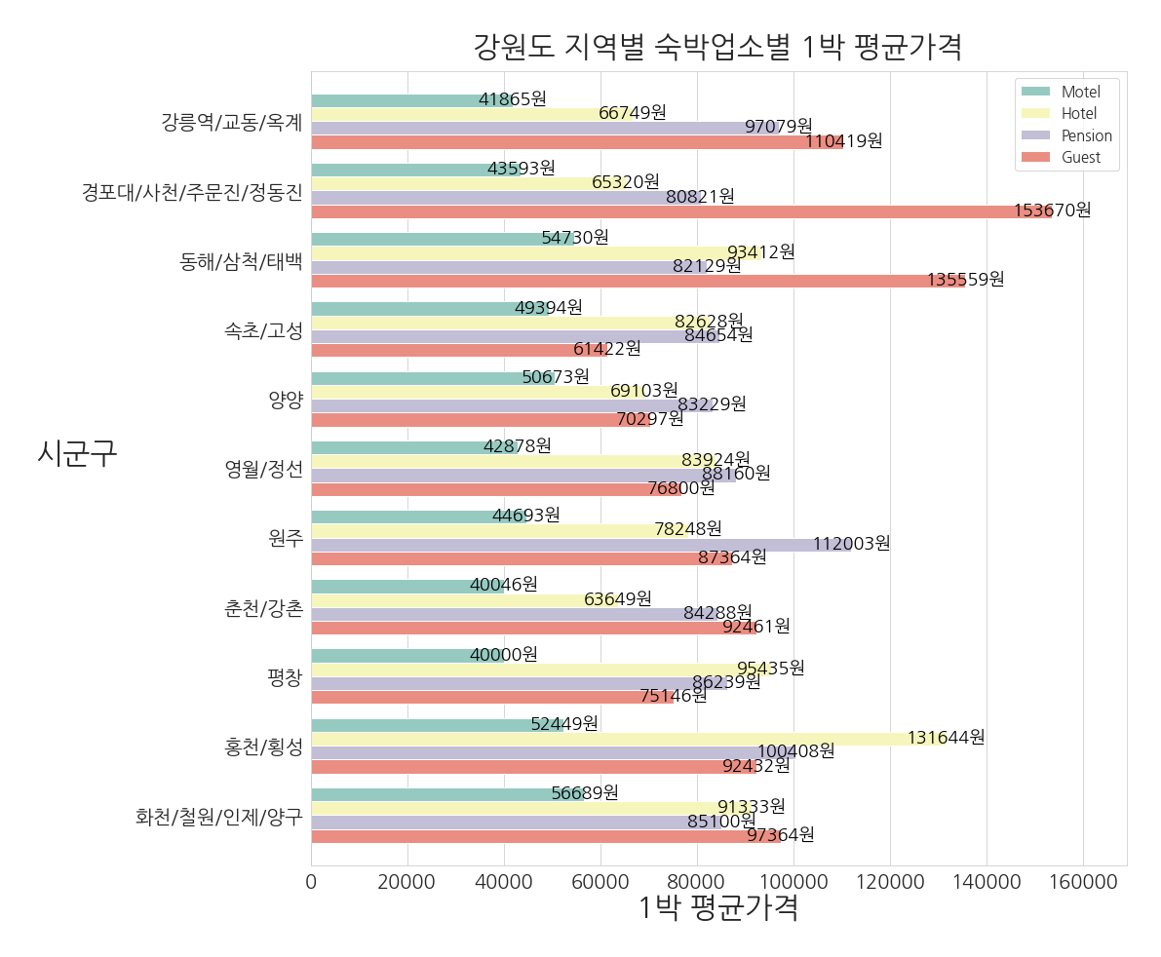

Slide 11
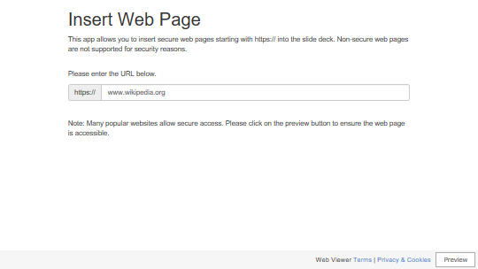
06 시각화

Slide 12
07 결론

Slide 13
참조

Slide 14

THANK YOU

